Slide 1
Урок технологии 3 класс Тема «Человек и вода»
ГБОУ лицей № 389 «ЦЭО»
Составила учитель нач. классов
Зайцева Инга Владимировна
Программа «Перспектива»

Slide 2
Укрощение воды человеком
Раньше города старались строить у воды, поэтому через многие современные города протекают реки. Берега рек соединяют мосты. Мост – наша следующая остановка.
Также рядом со многими большими городами строят ГЭС. Без их энергии трудно представить обеспечение электроэнергией большие современные города.

Slide 3
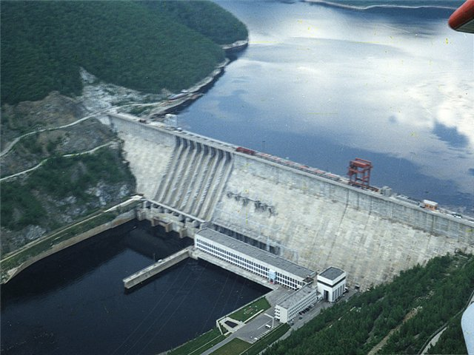

Slide 4
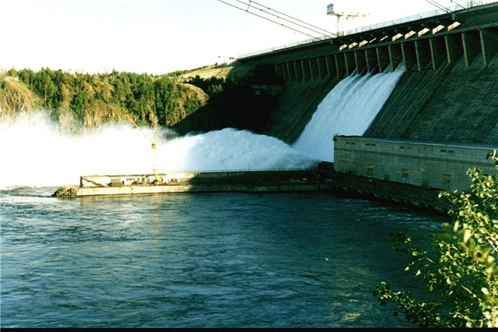

Slide 5
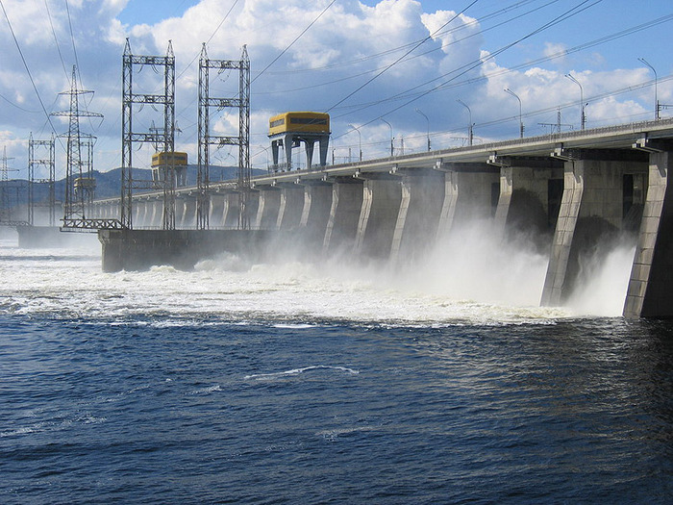

Slide 6
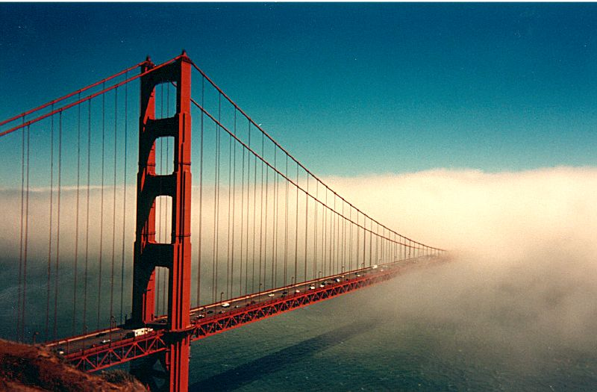

Slide 7
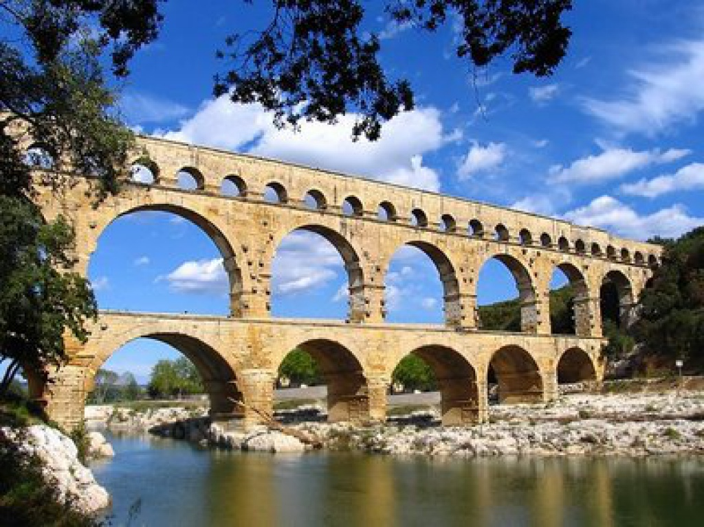

Slide 8
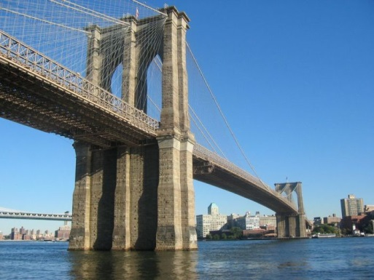

Slide 9
Водный транспорт
Река в нашем городе судоходная. У пристани можно увидеть корабли, моторные лодки, яхты и баржи. Давайте выйдем на остановке у пристани.
Предлагаю сконструировать новые транспортные средства. Мы сделаем красивую яхту.

Slide 10
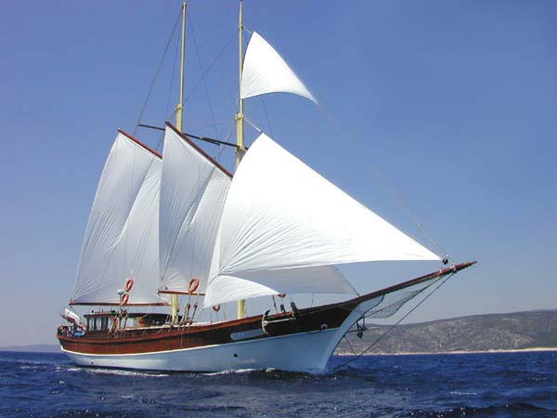

Slide 11
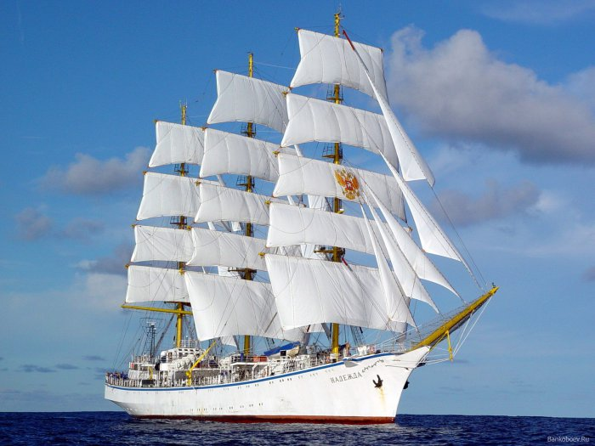

Slide 12
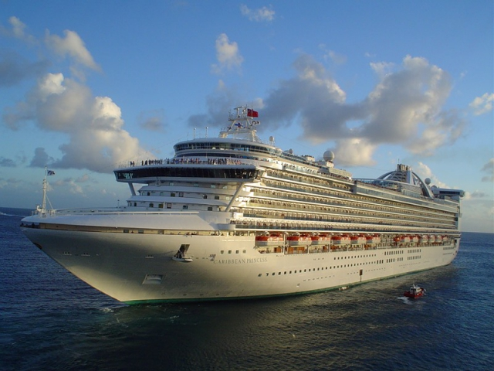

Slide 13
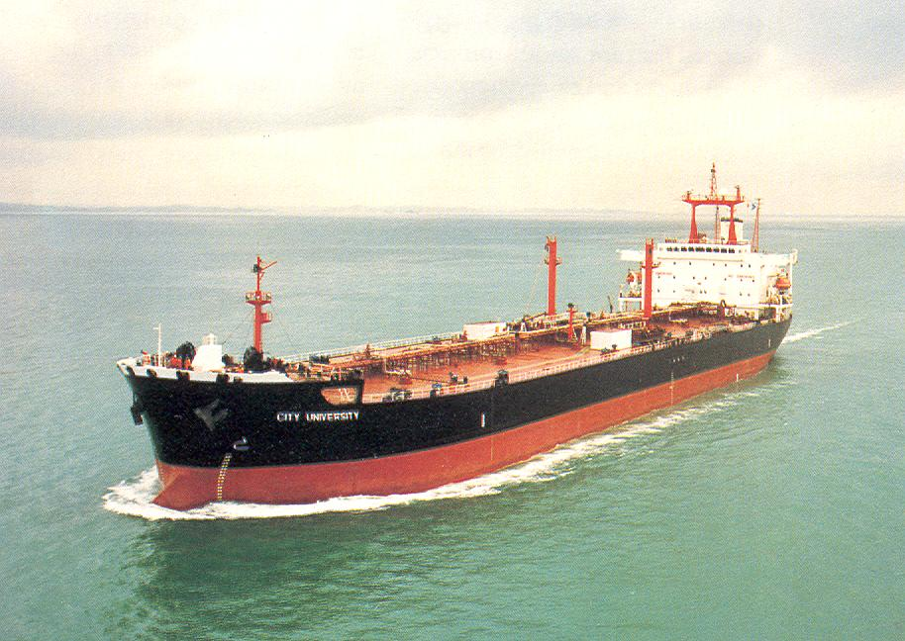

Slide 14
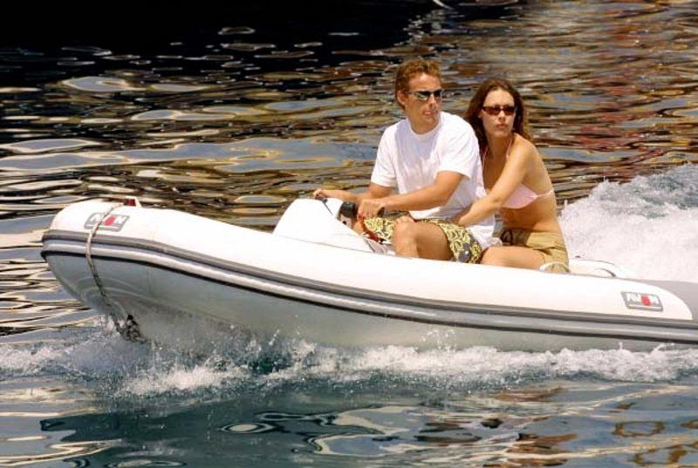

Slide 15
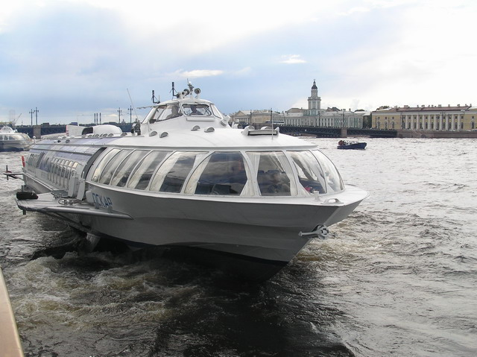

Slide 16
Океанариум и аквариум
Океанариум
Аквариум

Slide 17
Океанариум – это бассейн с морской водой, предназначенный для содержания морских животных
Океанариумы бывают разными
В небольших океанариумах содержат мелких рыб, а для наблюдения за их обитателями одну из боковых стенок бассейна делают прозрачной.
В большие океанариумы помещают крупных рыб, черепах и других водяных жителей.

Slide 18
Аквариум – прозрачная ёмкость для постоянного содержания водных организмов.
Чаще всего под аквариумом понимается домашний (комнатный) аквариум для содержания аквариумных рыбок в домашних условиях.
- А кто такой ихтиолог?
Ихтиолог – специалист, изучающий рыб.
- Предлагаю изготовить мягкие игрушки (осьминога или рыбку), которые станут жителями нашего океанариума.

Slide 19
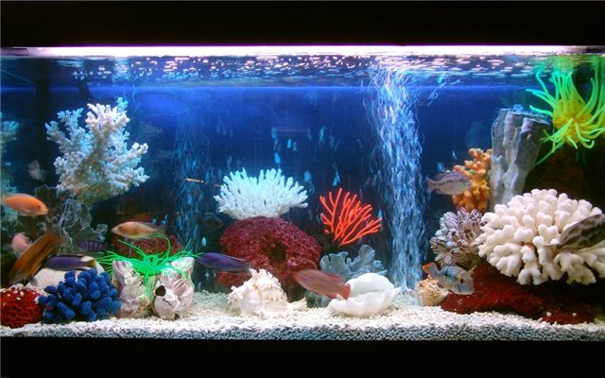

Slide 20
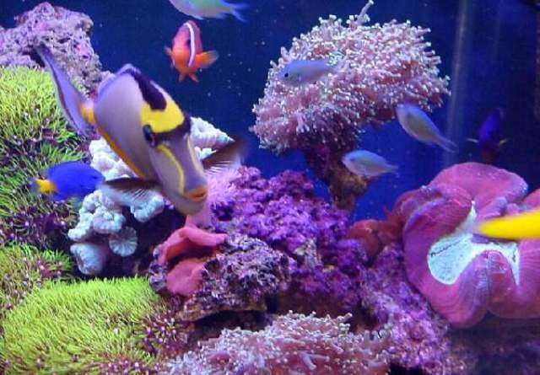

Slide 21
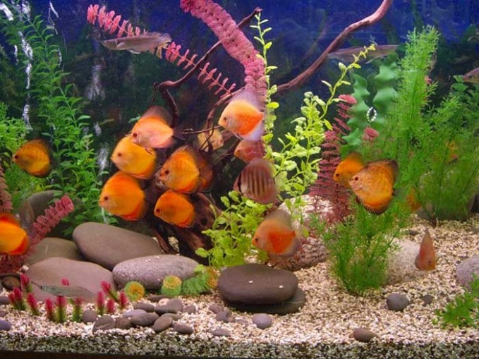

Slide 22
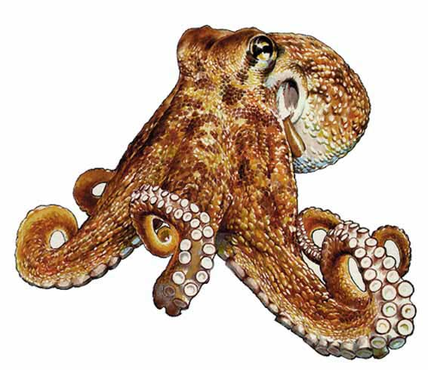

Slide 23
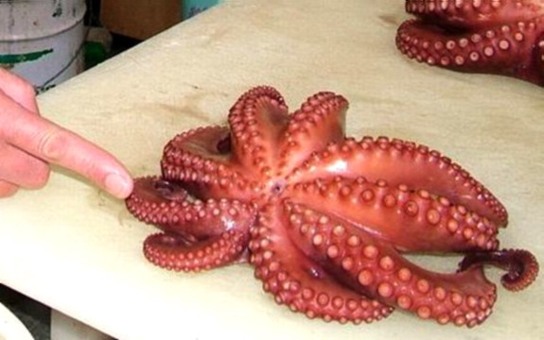

Slide 24
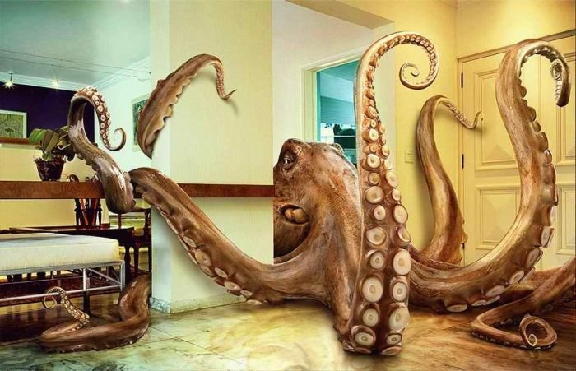

Slide 25
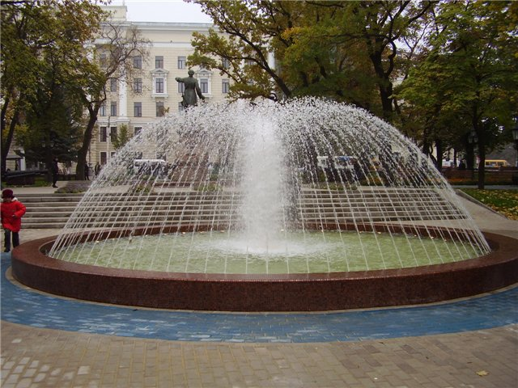

Slide 26
Фонтан – сооружение, которое служит основанием для бьющих вверх или стекающих вниз струй воды. Фонтаны в зависимости от расположения могут быть интерьерными и уличными. Наш город украшают пруды, декоративные водоёмы и фонтаны. Последний блок нашей работы – фонтан.

Slide 27
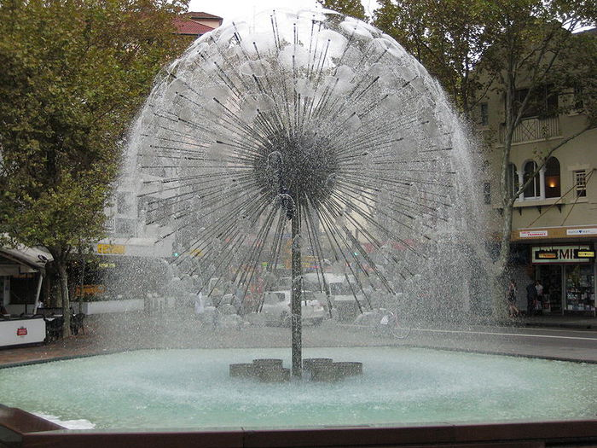

Slide 28
Фонтаны Петергофа. Обновлённый «Самсон»

Slide 29
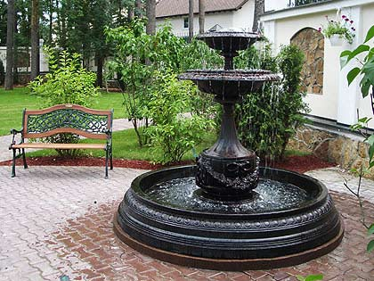
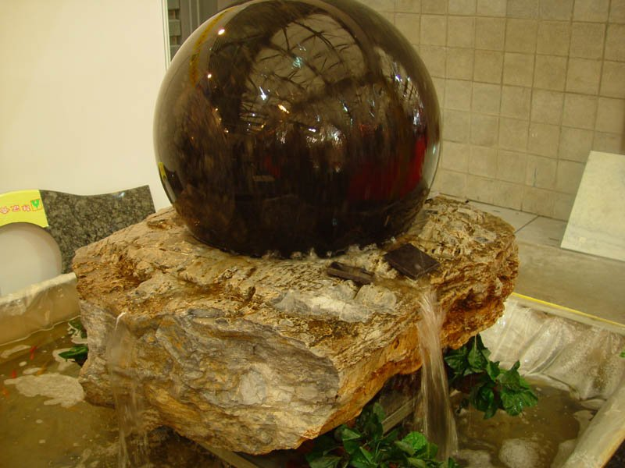
Виды фонтанов
Уличный
Интерьерный

Slide 30
Рефлексия Составление и написание фраз - конструктов
Для того, чтобы сохранить живое на Земле, человеку надо…, потому что…
(бережно относиться к водным богатствам, потому что вода – источник жизни).
Главная обязанность человека на Земле – …, потому что…
(охранять окружающую среду: воду, воздух, землю, потому что без них жизнь на Земле невозможна).

Slide 31
Задания для самоанализа Закончите предложения: Мне важно знать о значении воды в жизни человека, потому что... Для меня важно уметь бережно использовать воду, потому что…

Slide 32
Самооценка деятельности групп:
V
«Мы справились с заданием на «отлично»
!
«В нашей группе не все могли справиться с заданием так, как хотелось. Нам надо ещё поучиться…»
+
«Мы справились с заданием хорошо, но нам помогали…»

Slide 33
Самооценка собственной деятельности Довольны ли вы своей работой на уроке?
Если очень довольны, поднимите две руки.
Если вы довольны, поднимите две руки и сложите их вместе в рукопожатие.
Если не очень довольны, то поднимите одну руку.

Slide 34
Результат групповой работы учащихся
Блок А Мост – группа № 1
Блок Б Яхта – группа № 2
Блок В Океанариум – группа № 3
Блок Г Фонтан – группа № 4
Молодцы !

